Slide 1
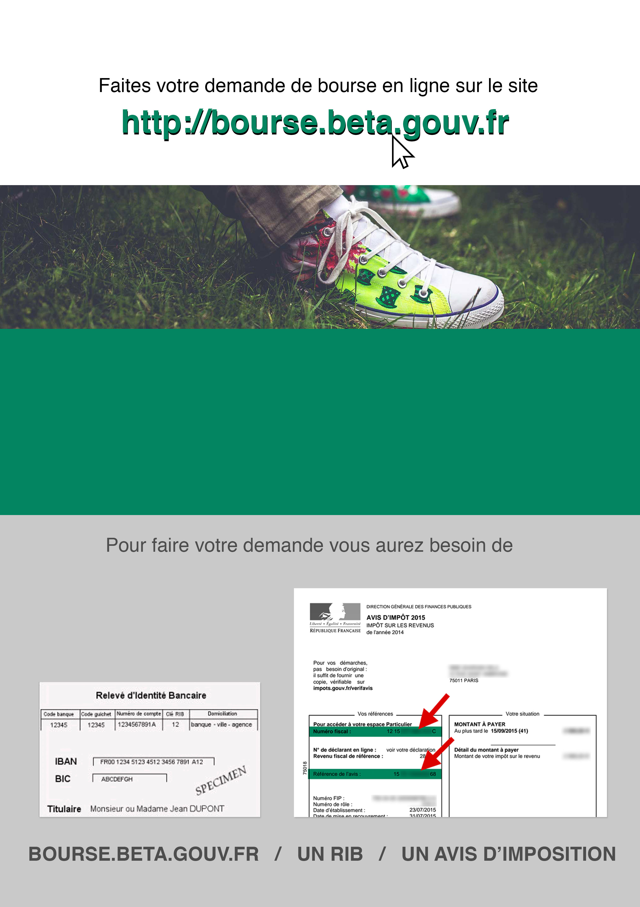
A la rentrée, le collège Gustave Courbet lance un service en ligne
pour faciliter votre demande de bourse.
Plus besoin de photocopies ni de pièces justificatives.

